Slide 1
1編1章1節
生物の多様性

Slide 2
(1) 地球上には、生物が存在する多様な環境（陸上、海、湖、河川、空中など）がある。
〔１ 適応 〕
… それぞれの生物が、生息する環境で生存・繁殖するうえで有利な特徴をもっていること。

Slide 3
(2) これまでに、約190万種が確認されている。
〔２ 種 〕
… 生物を分類する基本単位。同じような特徴をもった個体のまとまり。一般に個体間の生殖によって繁殖可能な子を残せるかどうかが重要な基準。

Slide 4
(3) 現存する生物の特徴の比較
・ 共通点 | 生物の特徴が、長い年月をかけて世代を 重ねる間に変化すること ： 〔３ 進化 〕
・ 相違点

Slide 5


Slide 6
A 生物の世界の見方
生物の世界では、一見すると相反する
〔４ 多様性 〕 ： 多様な生物がいること。
〔５ 共通性 〕 ： 生物がもつ構造やはたらきが共通していること。
が共存。

Slide 7
・ 多様性がみられる理由
… 生物は〔３ 進化 〕することで常に多様化し続けている。
・ 共通性がみられる理由
… 地球上のすべての生物は〔６ 共通の祖先 〕をもつため、生物の基本的な特徴には共通性がみられる。
多様な生物の進化の道筋 ： 〔７ 系統 〕
系統を図で表したもの ： 〔８ 系統樹 〕
→ 資料から考える 脊椎動物の特徴の比較

Slide 8
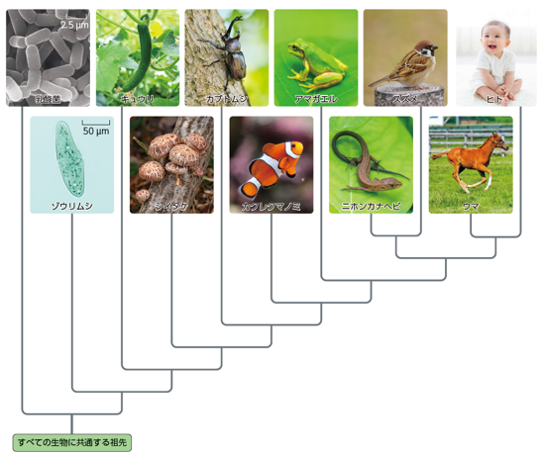
▲系統樹の例

Slide 9
B 進化の証拠
脊椎動物 … 魚類などを除き、基本的に四肢をもつ。
両生類の祖先（陸上生活に適応する過程で獲得した特徴）
↓ 四肢をもつという特徴を受け継ぐ
子孫 ： 脊椎動物

Slide 10
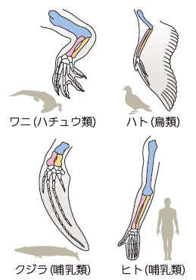
・ 陸上の脊椎動物 … 四肢をもつ
・ 鳥類やコウモリ … 前肢が翼に変化
・ 水中生活に適したクジラ類 … 前肢がひれに変化
⇒ ある特徴が共通の祖先に由来する場合、その体の部分を
「互いに〔９ 相同 〕である」という。
▲前肢の骨の比較

Slide 11
発展 生物 分子系統樹
生物がもつ遺伝物質 ： 〔10 DNA 〕
DNAの塩基配列は種によって異なる。
種どうしで比較することで、系統上の関係を推定することができる。
種の塩基配列をもとにつくられた系統樹
： 〔11 分子系統樹 〕

Slide 12
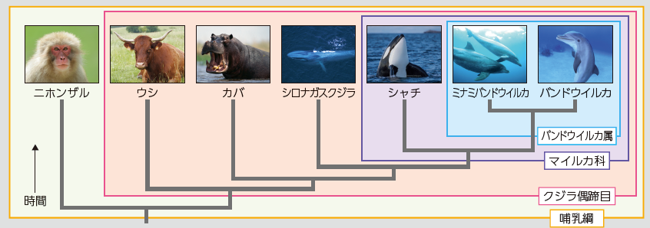
発展 生物 分子系統樹
▲哺乳類の分子系統樹

Slide 13
発展 生物 分子系統樹
クジラやイルカのなかま … 見た目の姿に基づくと、陸生の
哺乳類とは系統的に離れていると考えられていた。
塩基配列の比較によると、
カバと近縁の種であり、クジラ偶蹄目というグループに分けられる。

Slide 14
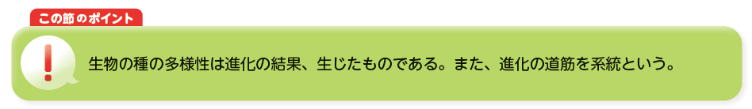

Slide 15
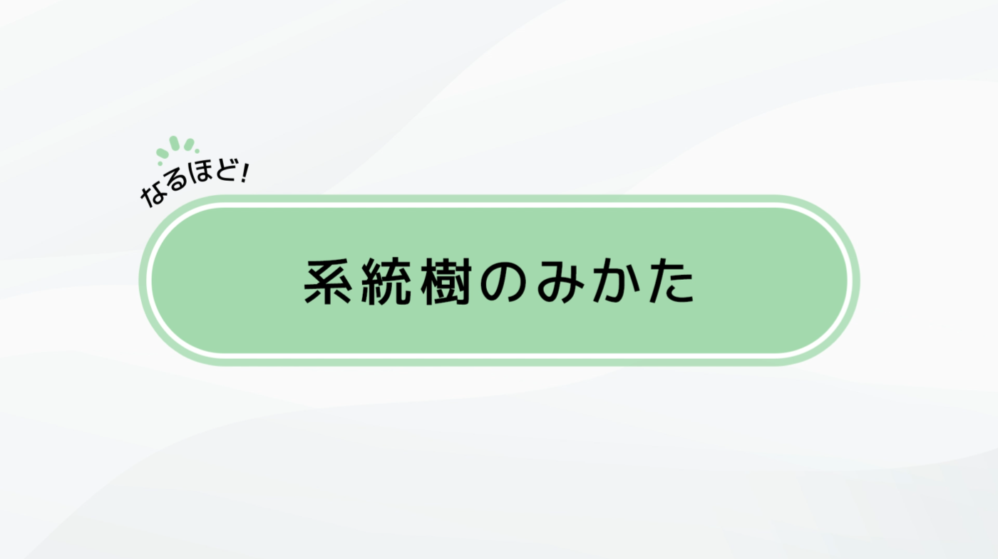
なるほど10秒動画
「系統樹の見方」
サンプル版ではリンクを削除していますが、
製品版では各画像をクリックすると、
教科書QRサイトの該当の項目を開くことができます。画像はコピーしてスライドの他のページに貼り付けていただくことなどもできます。
サムネイルをクリックすると、QRコンテンツサイトに遷移します。

